Slide 1
Современный инструментарий психолого-педагогического сопровождения детей с интеллектуальными нарушениями.
Самар Галина Станиславовна,
учитель – логопед
КГБОУ школа 3

Slide 2
ЦЕЛЬ:
программы является обеспечение оптимальных условий, для формирования жизненных компетенций ребенка исходя из его индивидуальных особенностей.
Задачи:
1. Помощь (содействие) ребенку в решении актуальных задач, обучения, воспитания, профессиональной ориентации, самоопределения, социализации;
2. Развитие психолого-педагогической компетентности (психологической культуры) обучающихся и педагогов.
3. Своевременная диагностика и коррекция нарушений в развитии.

Slide 3
Психолого-медико-педагогический консилиум.
Медико-социальное сопровождение.
Психолого-педагогическое сопровождение.
Социально-педагогическое сопровождение.

Slide 4
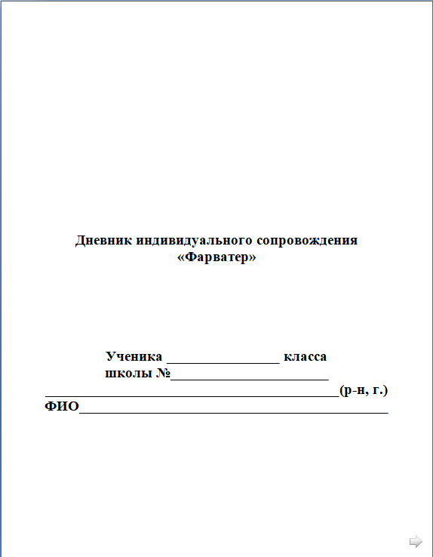
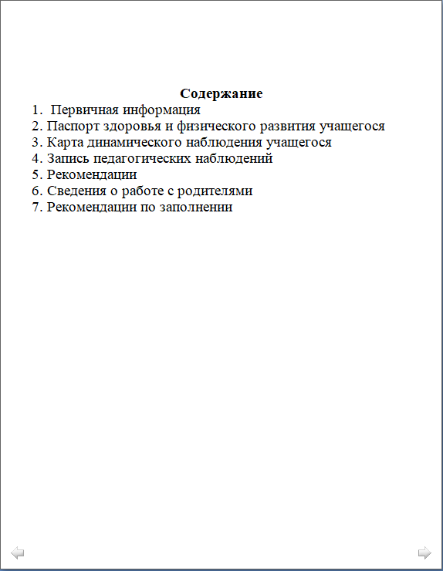

Slide 5
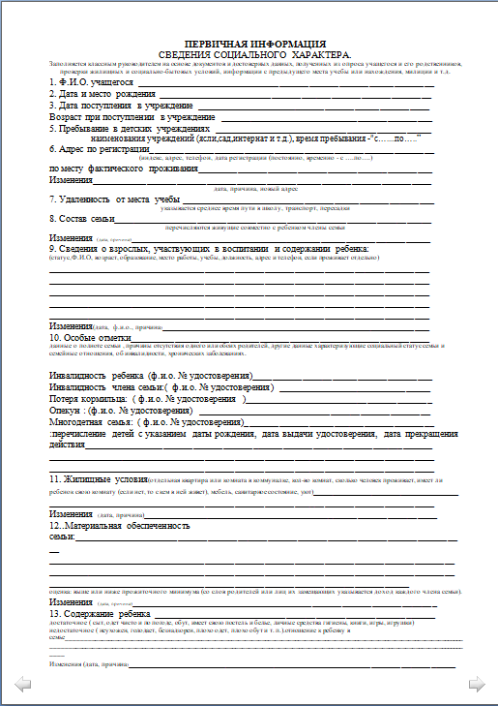
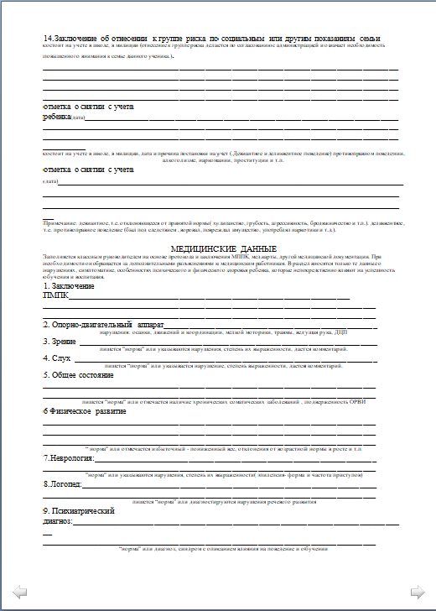
Первичная информация

Slide 6
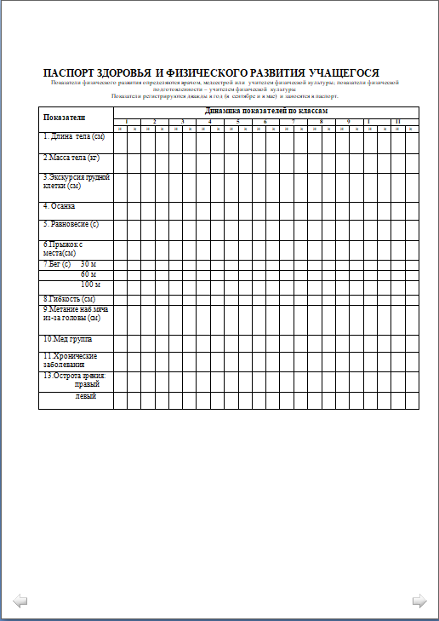
ПАСПОРТ ЗДОРОВЬЯ И ФИЗИЧЕСКОГО РАЗВИТИЯ УЧАЩЕГОСЯ

Slide 7
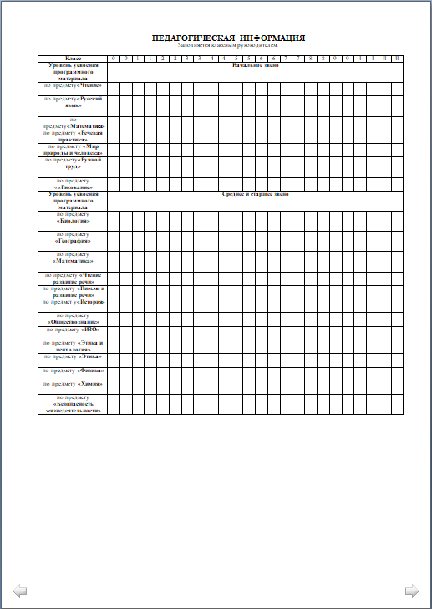
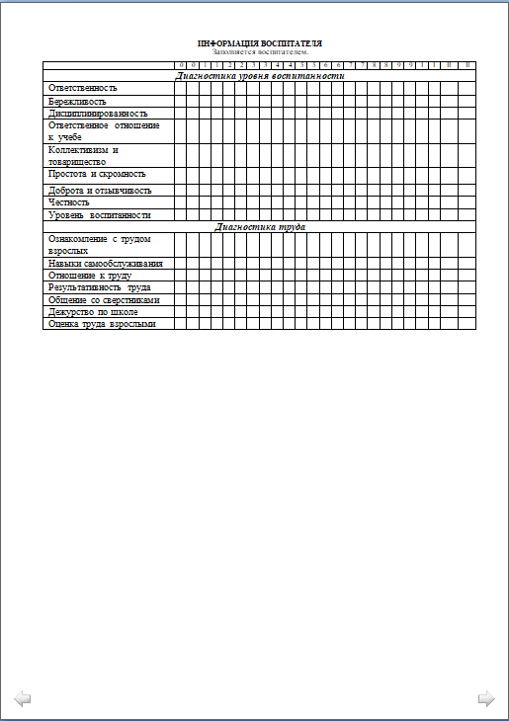
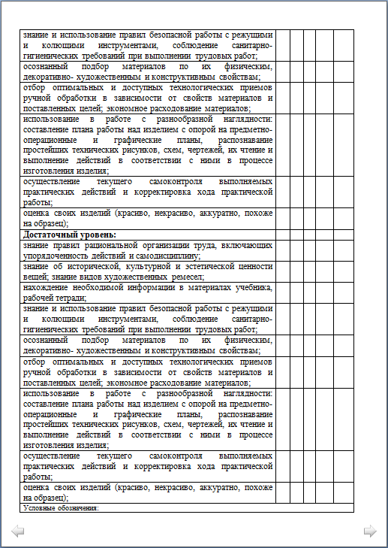
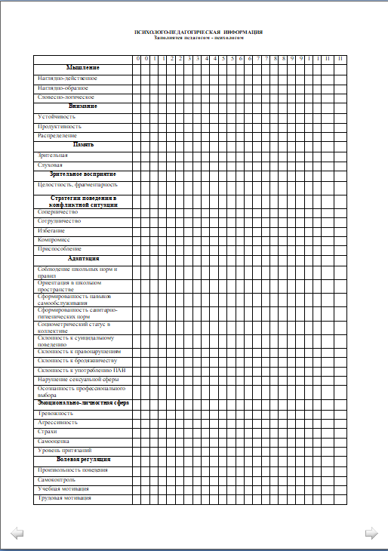
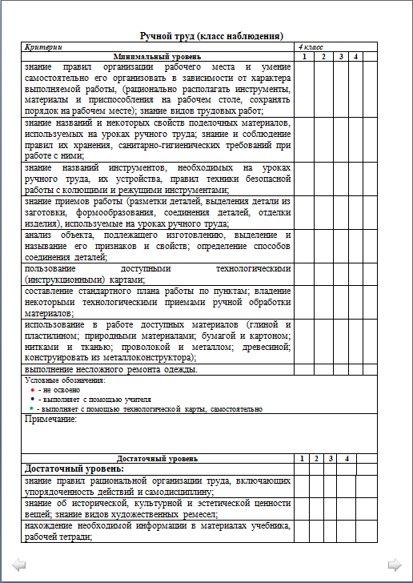
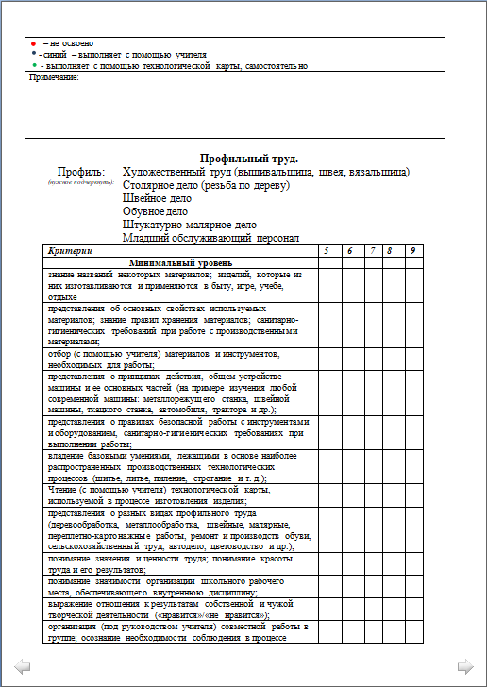
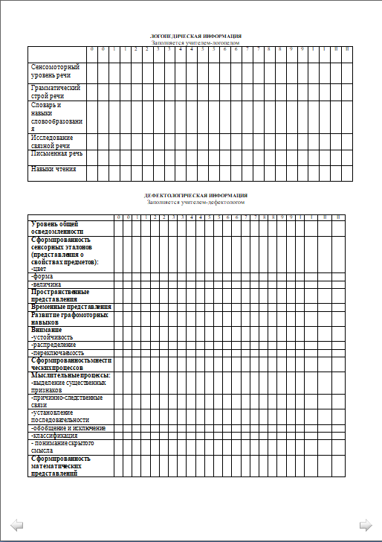
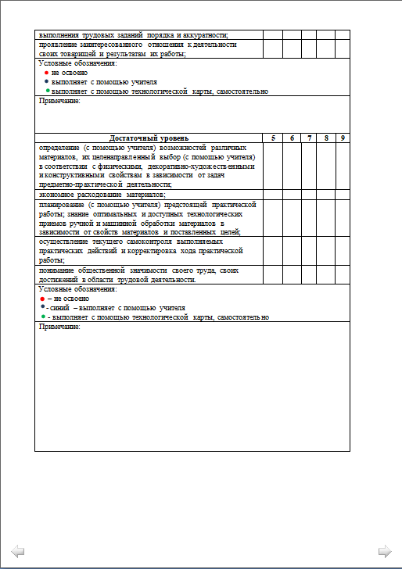
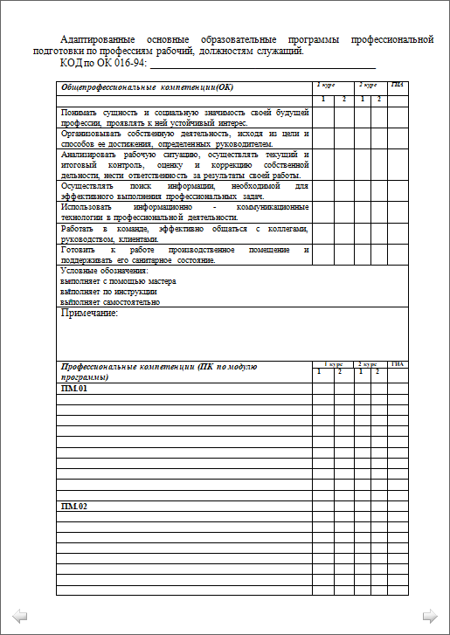
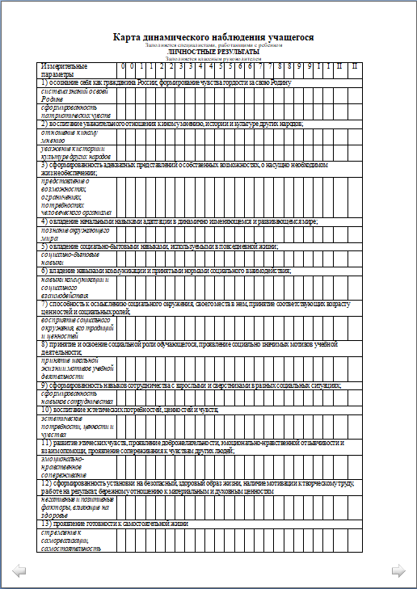
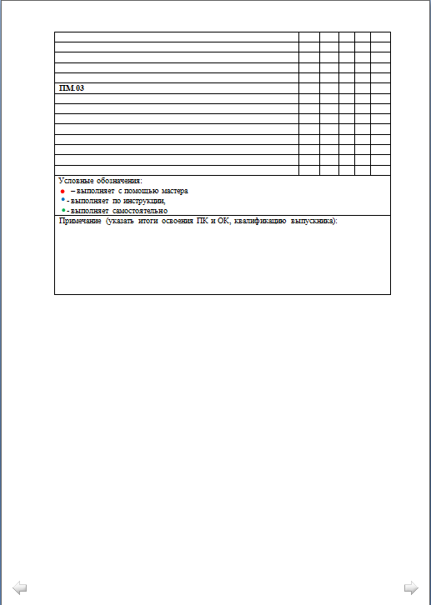
Карта динамического наблюдения учащегося

Slide 8
ИНФОРМАЦИЯ СПЕЦИАЛИСТОВ СЛУЖБЫ СОПРОВОЖДЕНИЯ

Slide 9
ИНФОРМАЦИЯ ПЕДАГОГА И ВОСПИТАТЕЛЯ

Slide 10
ИНФОРМАЦИЯ ПО ТРУДОВОМУ ОБУЧЕНИЮ

Slide 11
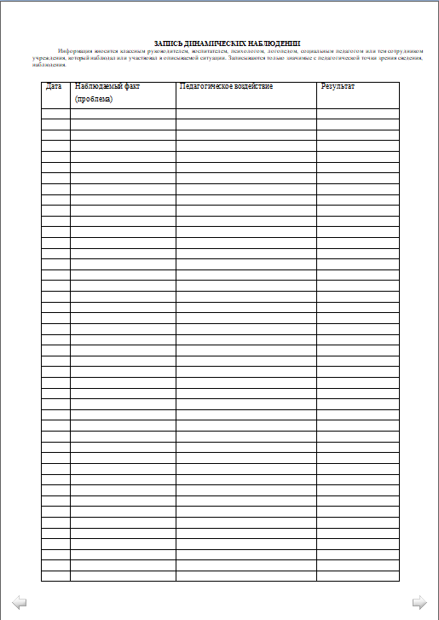
ЗАПИСИ НАБЛЮДЕНИЙ И РЕКОМЕНДАЦИЙ

Slide 12
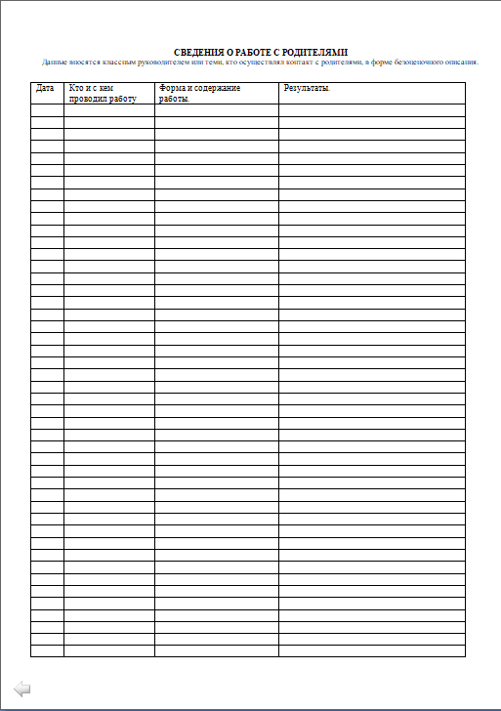
СВЕДЕНИЯ О РАБОТЕ С РОДИТЕЛЯМИ

Slide 13
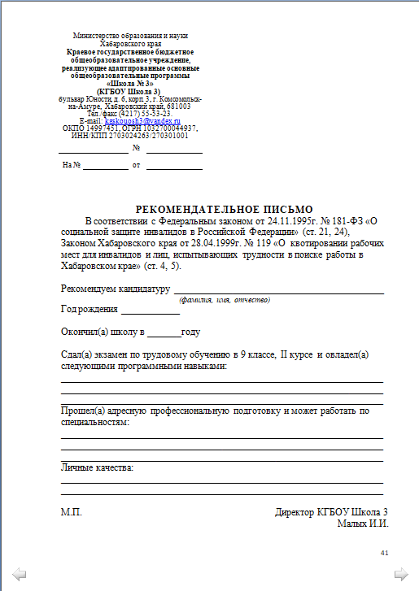
РЕКОМЕНДАТЕЛЬНОЕ ПИСЬМО

Slide 14
СПАСИБО ЗА ВНИМАНИЕ!

